Slide 1
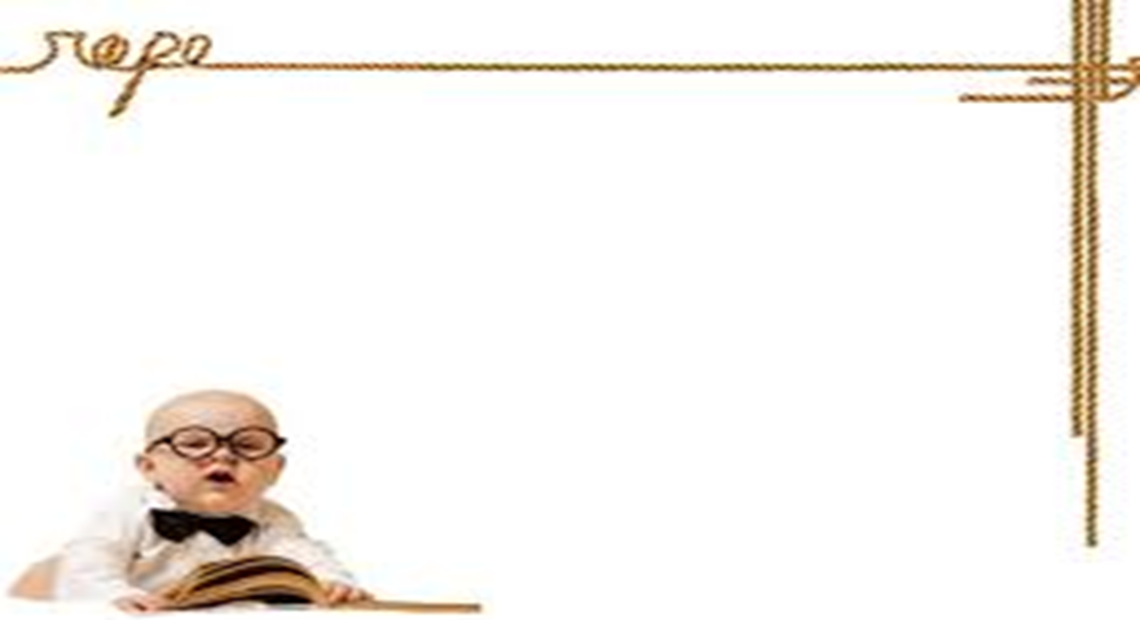

Kiểm tra bài cũ
Câu 1: Độ chia nhỏ nhất của thước là:
Giá trị cuối cùng ghi trên thước
Giá trị nhỏ nhất ghi trên thước
Chiều dài giữa hai vạch chia liên tiếp trên thước
Cả 3 đáp án trên đều sai
C
Câu 2: Trước khi đo chiều dài của vật, ta thường ước lượng chiều dài của vật để:
Lựa chọn thước đo phù hợp
Đặt mắt đúng cách
Đọc kết quả đo chính xác
Đặt vật đo đúng cách
A

Slide 2
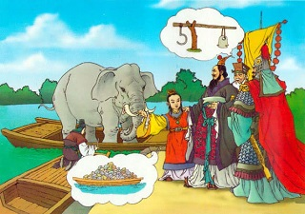
CÂN VOI
Tương truyền, có lần, đoàn sứ bộ nhà Minh sang nước ta. Vua Lê Thánh Tông cử trạng nguyên Lương Thế Vinh đón tiếp. Trưởng đoàn sứ Minh vốn nghe tiếng trạng nguyên Việt chẳng những nổi tiếng về văn chương, mà còn có trí thức uyên bác về khoa học, bèn thách: “Vậy quan trạng có thể cân xem con voi kia nặng bao nhiêu được không?”
“Được chứ!” Dứt lời, Lương Thế Vinh lấy chiếc cân, xăm xăm đi ra phía sông để cân voi. Sứ Tàu phì cười, nói: “Xem ra chiếc cân quan trạng chỉ đủ cân được cái đuôi voi thôi!” “Thì chia nhỏ voi ra nhiều phần để cân.” Lương Thế Vinh trả lời.
Sứ Tàu lại châm chọc: “Ông định mổ thịt voi chắc? Nhớ phần tôi miếng gan nhé!” Lương Thế Vinh không trả lời.
Bạn hãy cùng suy nghĩ xem liệu vị Trạng Nguyên của chúng ta sẽ làm thế nào?
Notes:
Phương pháp của Lương Thế Vinh rất đơn giản, ông cho con voi lên thuyền, sức nặng của voi sẽ làm thuyền chìm xuống 1 mực nước nhất định, ông đánh dấu mực nước này, sau đó thay con voi bằng các khối đá nhỏ sao cho số đá làm thuyền chìm đúng vạch đánh dấu.
Khi đó khối lượng voi và khối đá này là như nhau, chỉ cần cân từng khối đá rồi cộng lại sẽ là khối lượng của con voi! Ở bài này chúng ta sẽ học cách đo lường khối lượng của các vật. Trong bài này chúng ta sẽ đi tìm hiểu về đơn vị đo, dụng cụ đo và cách đo khối lượng.

Slide 3

Bài 5
ĐO KHỐI LƯỢNG

Slide 4
I. Đơn vị đo khối lượng
- Khối lượng là một đại lượng vật lí thể hiện tính chất của vật, cho ta biết số đo lượng chất của vật.
Thường kí hiệu bằng chữ m – Đơn vị chính thức là kg
Các đơn vị đo khối lượng:
Tấn – Tạ - Yến – kg – hg – dag – g - mg
5000
2000
a) 5 tấn = ..............kg b) 20 tạ = .................kg
c) 100kg = ............yến d) 6 tấn =................yến
e) 0,5kg = ...............g f) 0,05g= ................mg
10
600
500
50

Slide 5

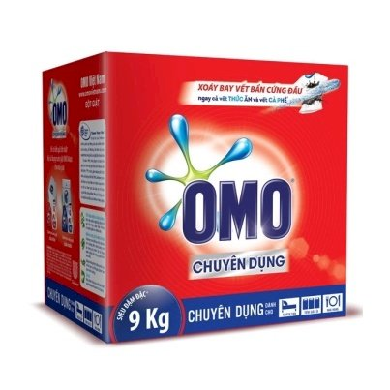
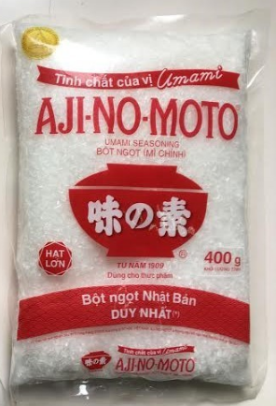
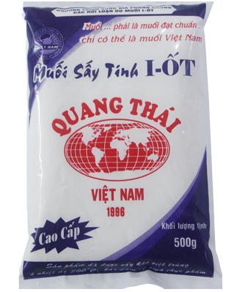
Cho biết: ý nghĩa số gam ghi trên vỏ mì chính, muối, bột giặt...
+ Trên gói mì chính ghi 400g, con số này cho biết: lượng mì chính có trong gói.
+ Trên hộp omo ghi 9kg, con số này cho biết: lượng bột giặt có trong hộp.
+ Trên túi muối ghi 120g, con số này cho biết: lượng muối có trong túi.

Slide 6
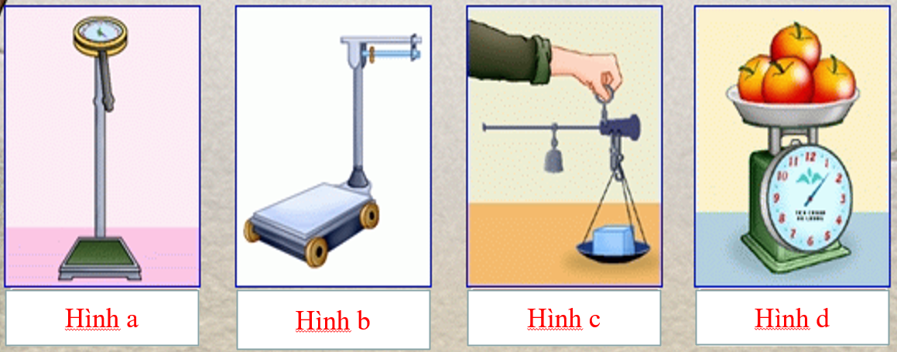
a
II. Dụng cụ đo khối lượng
- Để đo khối lượng, người ta dùng cân.
Hãy chỉ trên các hình a, b, c và d xem đâu là cân tạ, cân đòn, cân đồng hồ, cân y tế.
- Có nhiều loại cân khác nhau: cân đồng hồ, cân tạ, cân đòn, cân y tế….

Slide 7
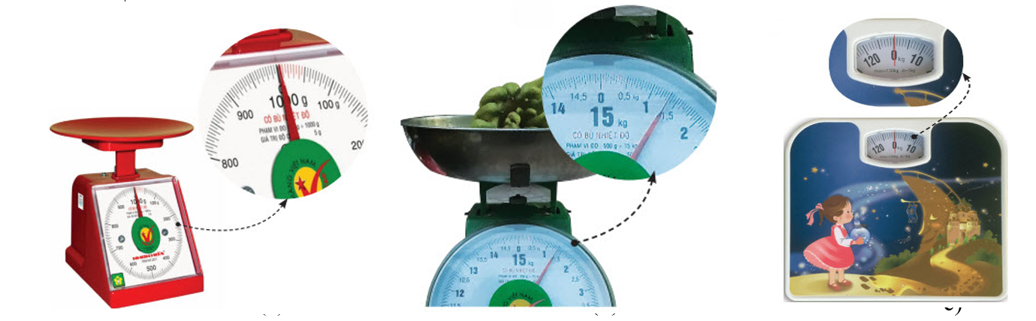
II. Dụng cụ đo khối lượng
Xác định GHĐ và ĐCNN của một số loại cân sau đây:

Slide 8
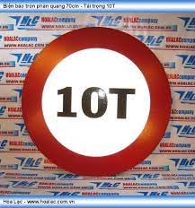
Câu 1: Trên vỏ hộp bánh có ghi 500g, con số này có ý nghĩa gì?
Khối lượng bánh trong hộp
Khối lượng cả bánh trong hộp và vỏ hộp
Sức nặng của hộp bánh
Thể tích của hộp bánh
A
Câu 2: Trước một chiếc cầu có một biển báo giao thông ghi 10T, con số 10T này có ý nghĩa gì?
Xe có trên 10 người ngồi thì không được đi qua cầu
Khối lượng toàn bộ (của xe và hàng) trên 10 tấn thì không được đi qua cầu
Khối lượng của xe trên 100 tấn thì không được đi qua cầu
Xe có khối lượng trên 10 tạ thì không được đi qua cầu
B

Slide 9
HƯỚNG DẪN VỀ NHÀ
Học thuộc kiến thức của bài
Làm bài 1, 2, 3 (SGK – Trang 26)
Đọc trước nội dung phần II: Thực hành đo khối lượng

Slide 10
KIỂM TRA BÀI CŨ
Câu 1: Đổi đơn vị:
a) 3 tấn = ..............kg b) 50 yến = .................kg
Câu 2: Trên vỏ gói kẹo có ghi 500g, con số này có ý nghĩa gì?
Khối lượng kẹo trong gói
Khối lượng cả kẹo trong gói và vỏ gói
Sức nặng của gói kẹo
Thể tích của gói kẹo

Slide 11
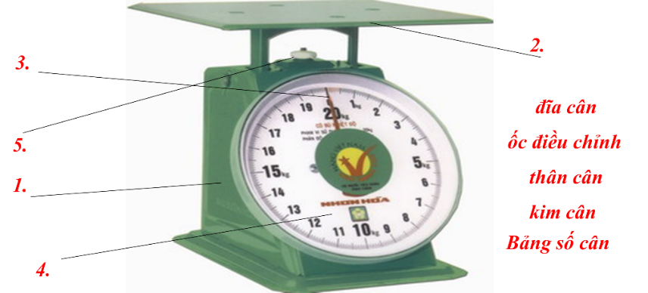
III. Cách đo khối lượng
Quan sát và nối tên các bộ phận cân đồng hồ dưới đây

Slide 12
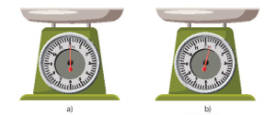
III. Cách đo khối lượng
Cách hiệu chỉnh cân ở hình nào thì thuận tiện cho việc đo khối lượng của vật?
Notes:
Quan s

Slide 13
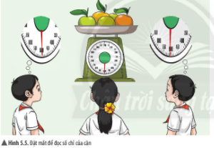
III. Cách đo khối lượng
Cách đặt mắt để đọc khối lượng như thế nào là đúng?
Notes:
Quan s

Slide 14
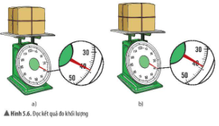
III. Cách đo khối lượng
Hãy cho biết khối lượng mỗi thùng hàng là bao nhiêu kilogam?
Notes:
Quan s

Slide 15
III. Cách đo khối lượng
Các bước đo khối lượng:
Bước 1: Ước lượng khối lượng vật cần đo
Bước 2: Chọn cân có GHĐ và ĐCNN phù hợp
Bước 3: Hiệu chỉnh cân đúng cách trước khi đo
Bước 4: Đặt vật lên cân hoặc treo vật vào móc cân
Bước 5: Đọc và ghi kết quả mỗi lần đo theo vạch chia gần nhất với đầu kim của cân

Slide 16
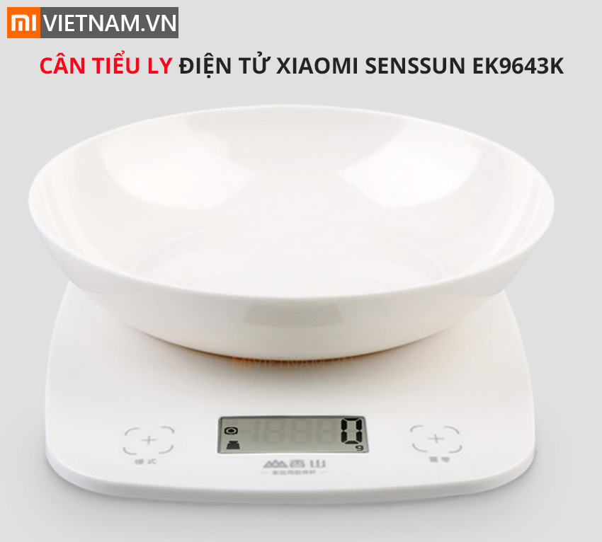
IV. Luyện tập
Câu 1: Khi mua trái cây ở chợ, loại cân thích hợp là
A. cân tạ. B. cân Roberval.
C. cân đồng hồ. D. cân tiểu li.
Câu 2: Loại cân thích hợp để sử dụng cân vàng, bạc ở các tiệm vàng là
A. cân tạ B. cân đòn C. cân đồng hồ. D. cân tiểu li.

Slide 17
IV. Luyện tập
Câu 3: 1 lạng bằng bao nhiêu kilogam?
Câu 4: Trên một hộp mứt Tết có ghi 250g. Con số đó chỉ:
A. sức nặng của hộp mứt B. thể tích của hộp mứt
C. khối lượng của mứt trong hộp mứt. D. sức nặng của hộp mứt
Câu 5: Trên một viên thuốc cảm có ghi “Para 500…”.
Em hãy tìm hiểu thực tế để xem ở chỗ để trống phải ghi đơn vị nào dưới đây
A. 1kg | B. 0,1 kg | C. 0.01 kg | D. 0,001 kg
A. mg | B. tạ | C. g | D. kg

Slide 18
V: Hoạt động trải nghiệm
( học sinh được lựa chọn góc)
Nhóm 1 Làm cân đơn giản | Nhóm 2 Pha trà quất
Nhóm 3 Đo cân nặng, đánh giá, đưa ra các biện pháp khắc phục vấn đề cân nặng | Nhóm 4 Tìm hiểu cách sử dụng các loại cân khác

Slide 19
HƯỚNG DẪN VỀ NHÀ
Học thuộc kiến thức của bài
Làm bài 4 (SGK – Trang 26)
Đọc trước nội dung Bài 6: Đo thời gian

